Slide 1


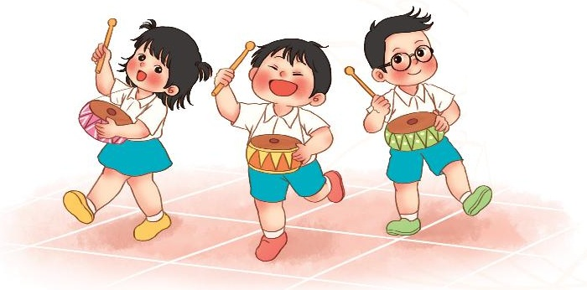
Tiết 2
Ôn tập bài hát
LỚP MỘT THÂN YÊU
Bùi Anh Tôn
Đọc nhạc:
BAN NHẠC ĐÔ – RÊ - MI

Slide 2


Nghe hát mẫu

Slide 3
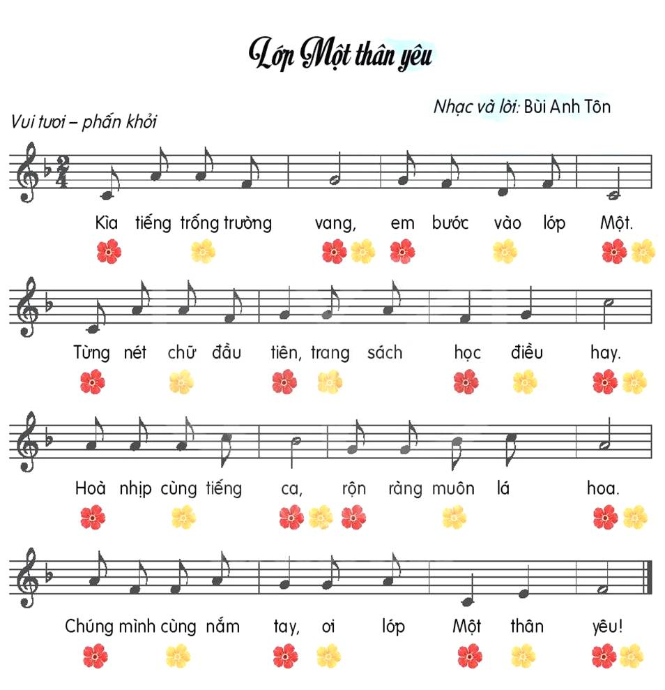
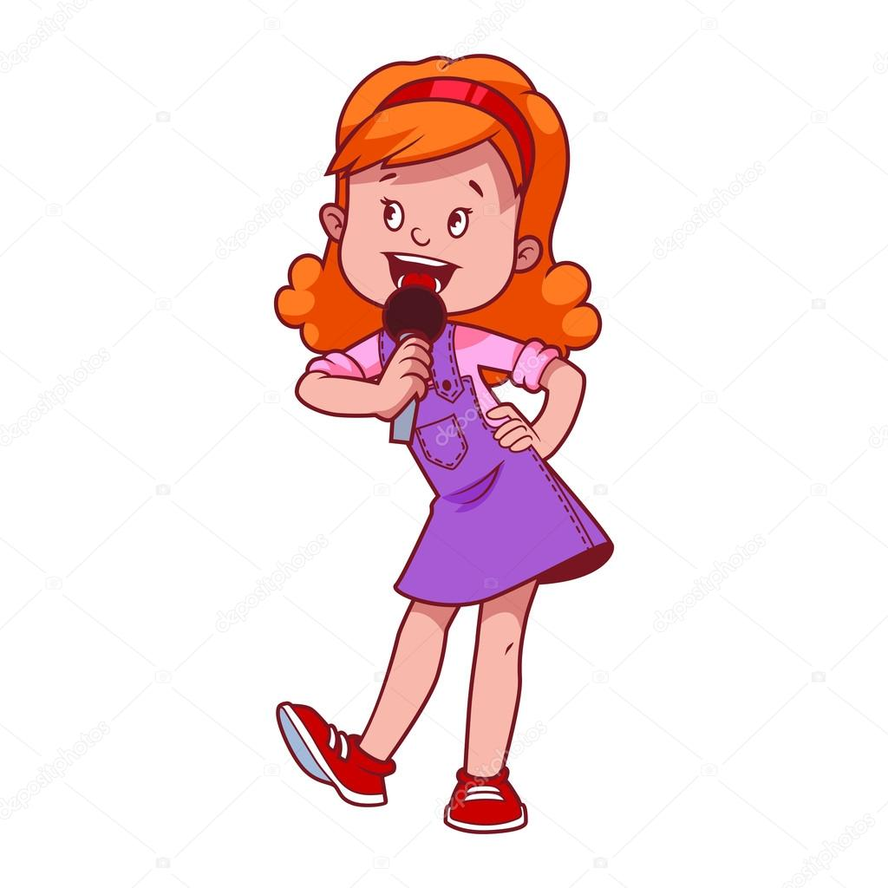

Slide 4
Đọc nhạc
BAN NHẠC ĐÔ – RÊ - MI

Slide 5
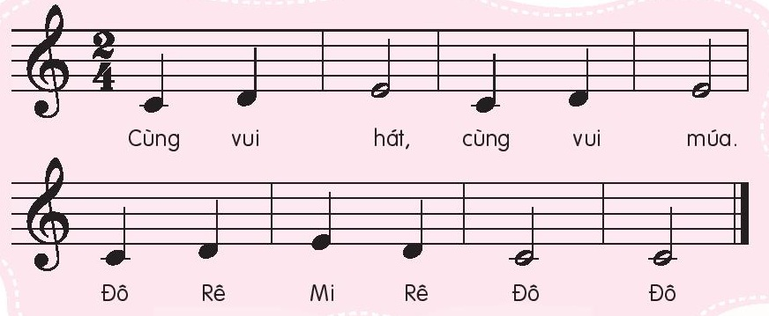
BAN NHẠC ĐÔ-RÊ-MI
Nghe đọc mẫu
Nghe giai điệu

Slide 6

BAN NHẠC ĐÔ-RÊ-MI
ĐỌC TỪNG CÂU
CÂU 1

Slide 7
BAN NHẠC ĐÔ-RÊ-MI
ĐỌC TỪNG CÂU
CÂU 2

Slide 8
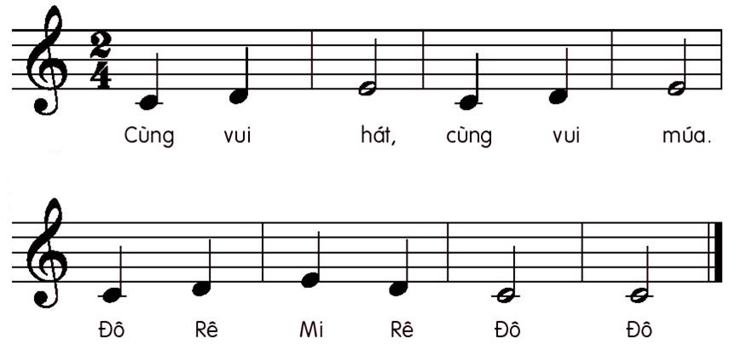

ĐỌC CẢ BÀI

Slide 9
BAN NHẠC ĐÔ - RÊ - MI

Slide 10
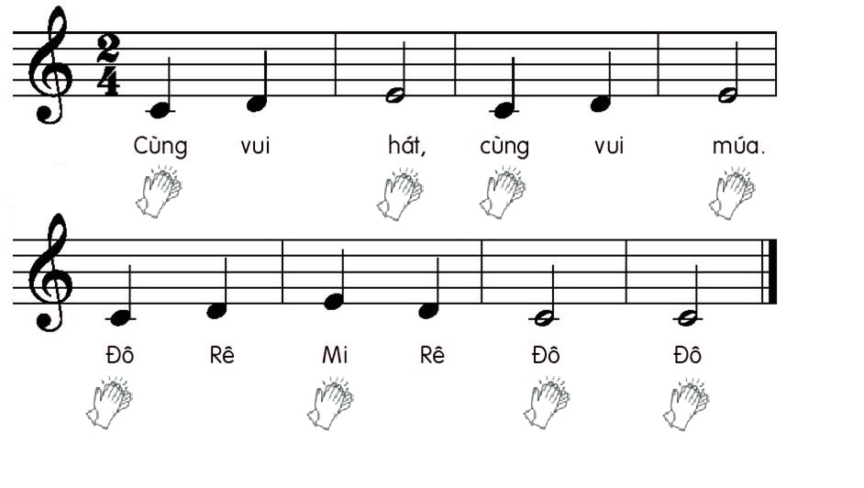
BAN NHẠC ĐÔ-RÊ-MI

